Slide 1
“LA IMPORTANCIA DEL CULTO FAMILIAR”
MÁS CERCA DE DIOS
ESCUELA SABÁTICA
IGLESIA ADVENTISTA DEL 7° DÍA

Slide 2
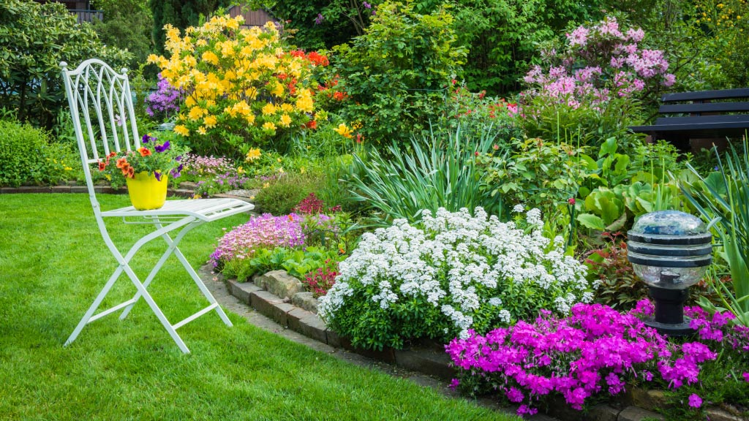
SERVICIO DE CANTO
#270 “Meditar en Jesús”,
#382 “A solas al huerto yo voy”,
#383 “Habla a tu Dios de mañana”.

Slide 3
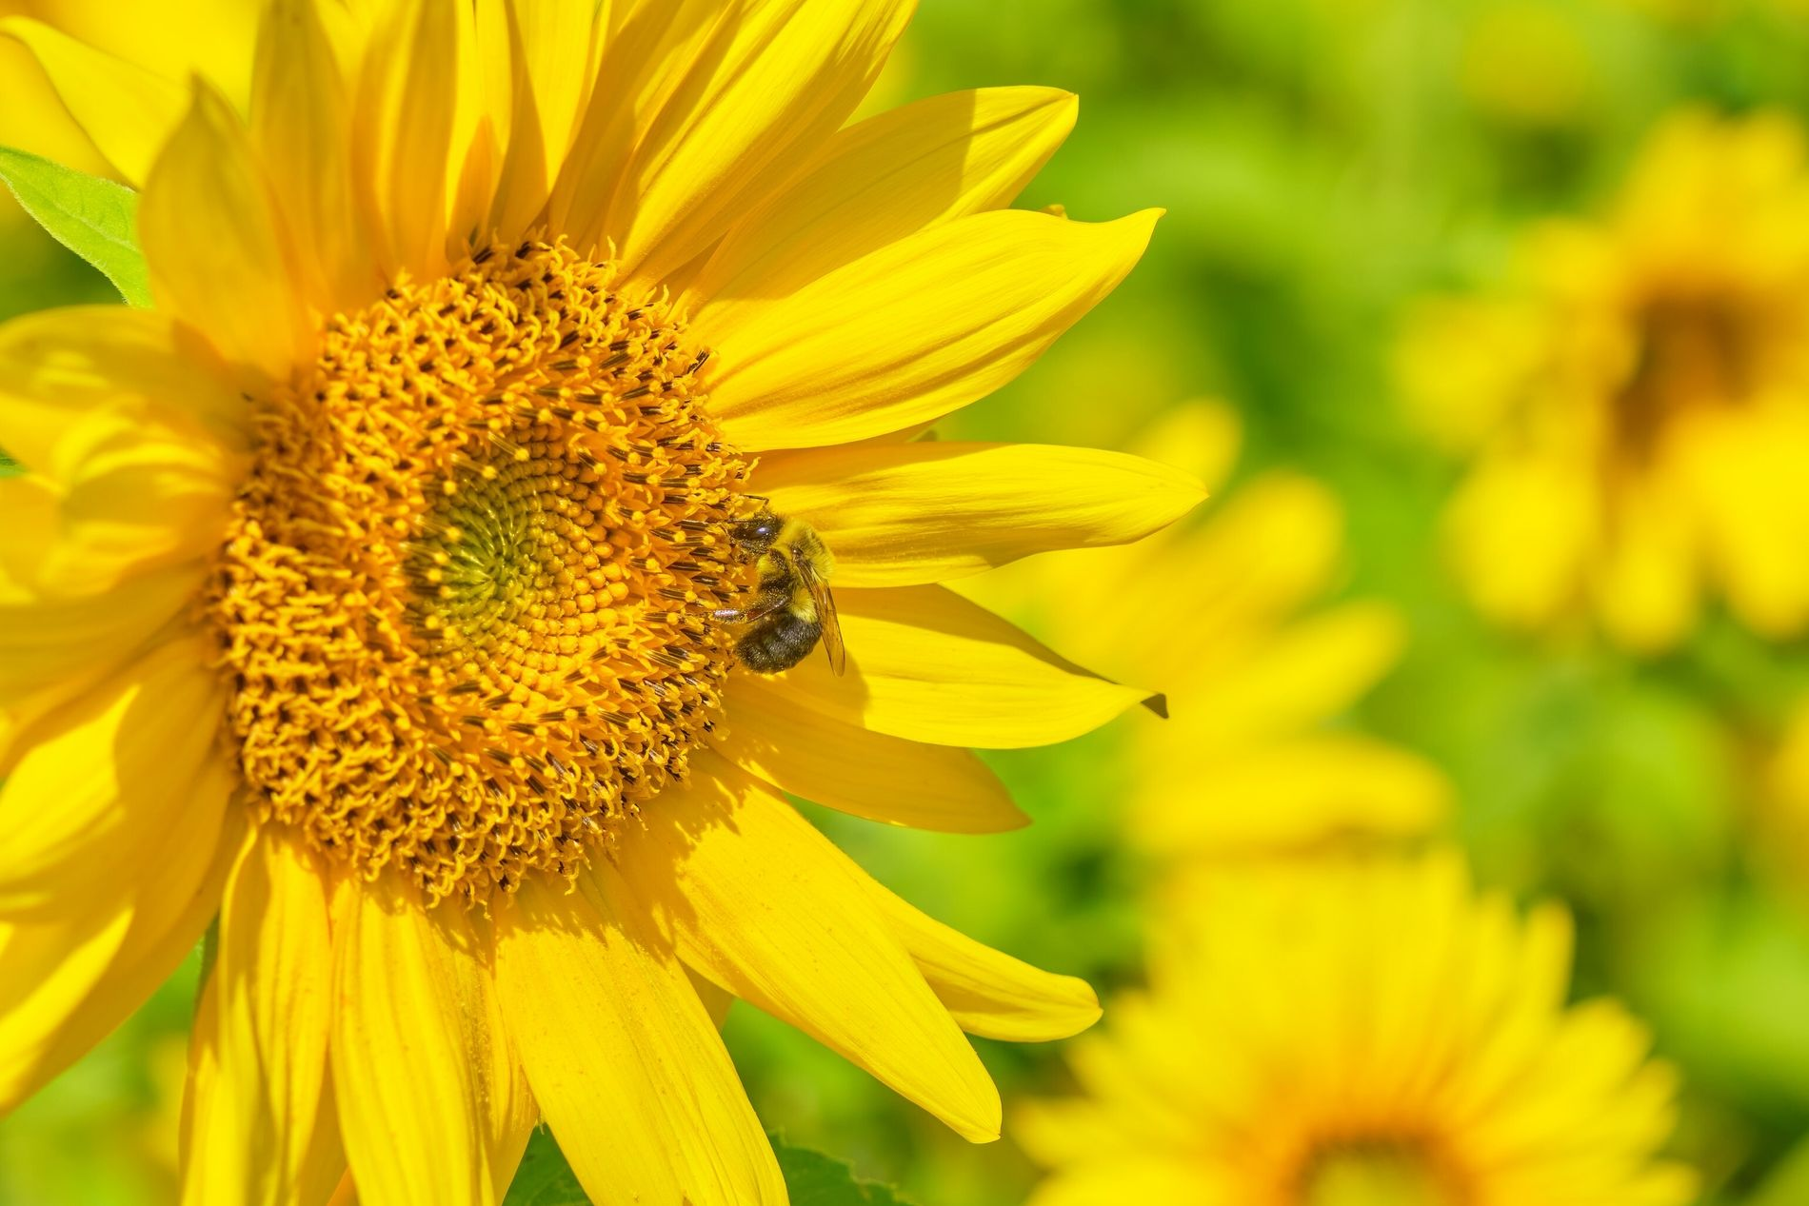
Bienvenidos

Slide 4
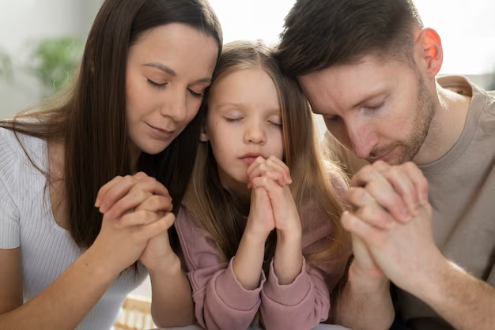
ORACIÓN DE RODILLAS

Slide 5
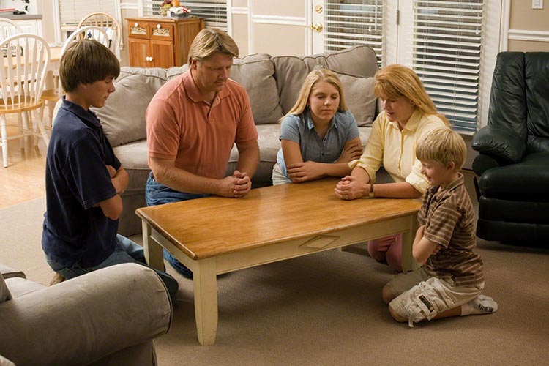
“Si hubo tiempo en el que cada casa debiera ser una casa de oración, es ahora. Predomina la
incredulidad y el escepticismo. Abunda la inmoralidad.
La corrupción penetra hasta el fondo de las
almas y la rebelión contra Dios se manifiesta en la vida de los hombres.” {5TS 17.1}

Slide 6
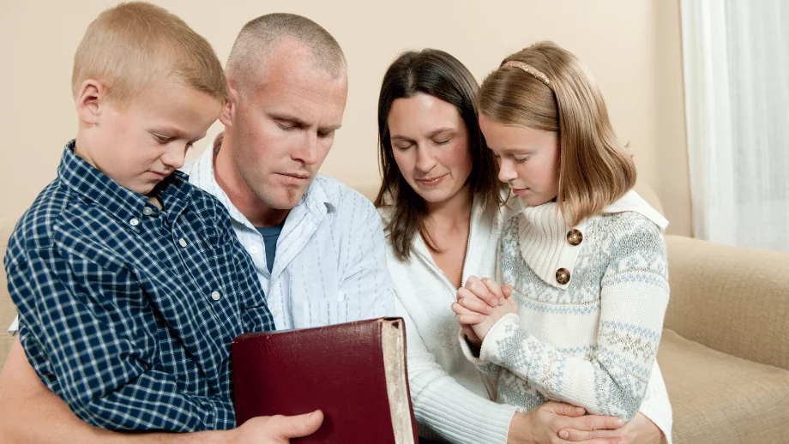
“Sin embargo, en esta época tan peligrosa, algunos de los que se llaman cristianos no celebran el culto
de familia. No honran a Dios en su casa,
ni enseñan a sus hijos a amarlo y temerlo.” {5TS 17.2}
Durante el programa de esta mañana vamos a considerar la importancia del culto familiar y algunos
consejos que debemos tomar en cuenta para realizarlo.

Slide 7
HORA FIJA PARA EL CULTO FAMILIAR
“En cada familia debería haber una hora fija para el culto matutino y vespertino. ¿No conviene a los
padres reunir en derredor suyo a sus hijos antes del desayuno para agradecer al Padre Celestial por su
protección durante la noche, y para pedirle su ayuda y cuidado durante el día?

Slide 8
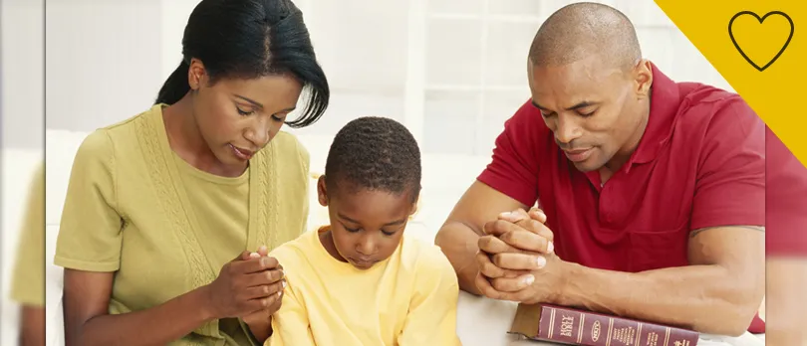
¿No es propio también,
cuando llegue el anochecer, que los padres y los hijos se reúnan una vez más delante de Dios para
agradecerle las bendiciones recibidas durante el día que termina?” {5TS 18.1}

Slide 9
HIMNO DE ALABANZA
#596 “EDIFICAMOS FAMILIAS”

Slide 10
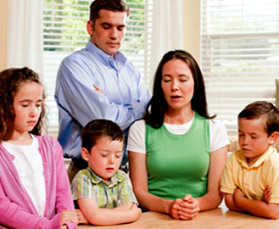
Cuando se lee un capítulo
largo y se hace una oración larga, se torna fatigoso y se siente alivio cuando termina. Dios queda deshonrado cuando el culto se vuelve árido y fastidioso, cuando carece tanto de interés que los hijos lo temen” {5TS 18.2}

Slide 11
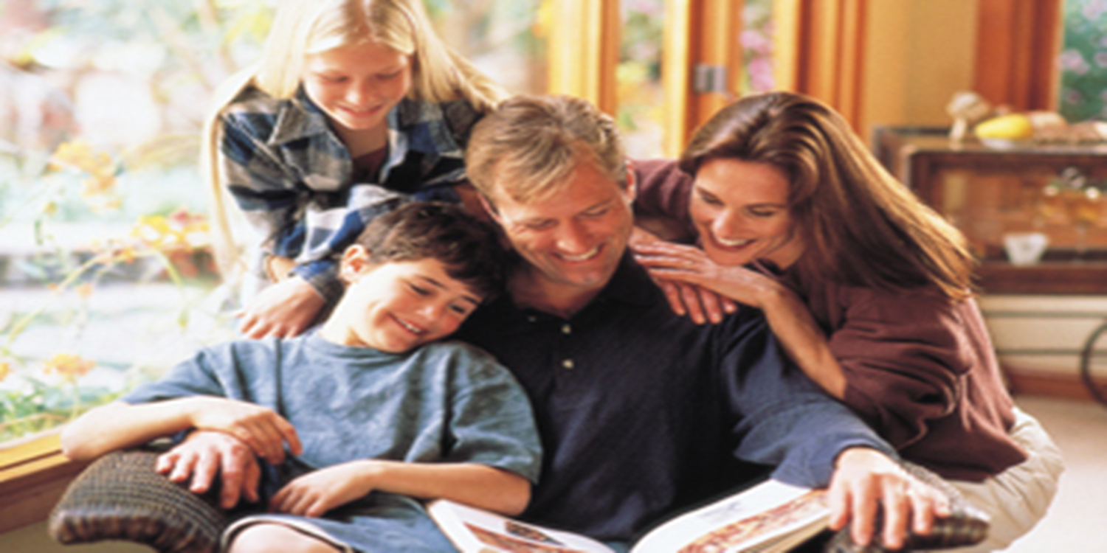
HACERLO INTERESANTE Y PROVECHOSO
“Padres y madres, cuidad de que el momento dedicado al culto de familia sea en extremo interesante.
No hay razón alguna porque no sea éste el momento más agradable del día. Con un poco de
preparación podréis hacerlo interesante y provechoso.
De vez en cuando, introducid algún cambio.

Slide 12
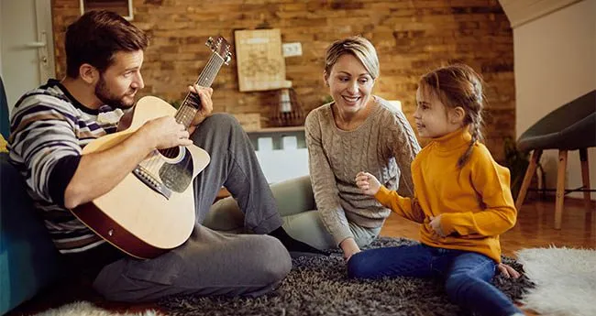
Se pueden hacer preguntas con referencia al texto leído, y hacer algunas observaciones fervorosas y
oportunas. Se puede cantar un himno de alabanza.
La oración debe ser corta y precisa.
Si las circunstancias lo permiten, dejad a los niños tomar parte en la lectura y la oración.” {5TS 18.3}

Slide 13
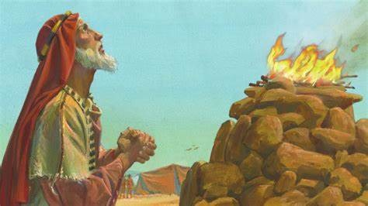
POR LA MAÑANA Y POR LA NOCHE.
“La vida de Abrahán, el amigo de Dios, fue una vida de oración. Dondequiera que levantase su tienda,
construía un altar sobre el cual ofrecía sacrificios mañana y noche. Cuando él se iba, el altar
permanecía.

Slide 14
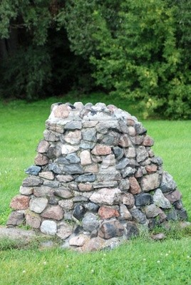
Y al pasar cerca de dicho altar el nómada cananeo, sabía quién había posado allí. Después
de haber levantado también su tienda, reparaba el altar y adoraba al Dios vivo.” {5TS 18.5}

Slide 15
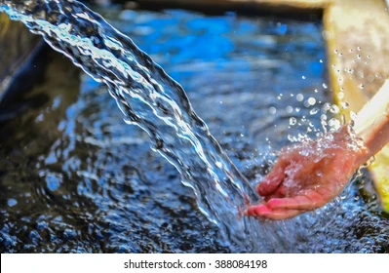
NUEVO HORIZONTE
INVERSIÓN
¿FUENTE DE AGUA O ESPONJA DE COCINA?

Slide 16
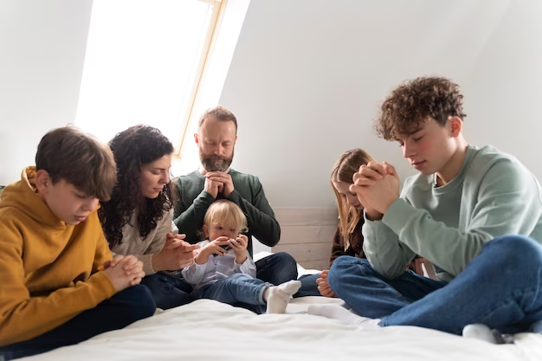
ORAR JUNTOS COMO FAMILIA
“Padres y madres, cada mañana y cada noche, juntad vuestros hijos alrededor vuestro, y elevad
vuestros corazones a Dios por humildes súplicas. Vuestros amados están expuestos a la tentación.

Slide 17
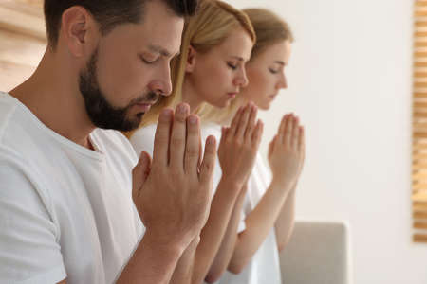
Hay dificultades cotidianas sembradas en el camino de los jóvenes y de sus mayores. Los que quieran
vivir con paciencia, amor y gozo deben orar. Será únicamente obteniendo la ayuda constante de Dios
cómo podremos obtener la victoria sobre nosotros mismos.” {5TS 19.2}

Slide 18
HIMNO DE ALABANZA
#592 “SI DIOS ESTÁ, ¡FELIZ HOGAR!

Slide 19
CANTAR EN EL HOGAR
[La música] “Es uno de los medios más eficaces para grabar en el corazón la verdad espiritual. Cuán
a menudo recuerda la memoria al alma oprimida y pronta a desesperar, alguna palabra de Dios, el
tema olvidado de algún canto de la infancia y las tentaciones pierden su poder, la vida adquiere nuevo
significado y nuevo propósito y se imparte valor y alegría a otras almas.” {CN 495.3}

Slide 20
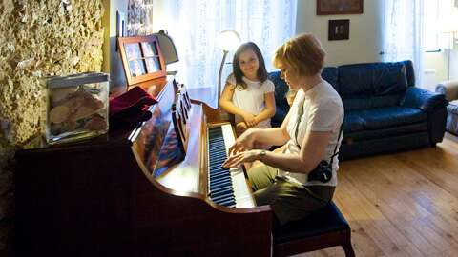
“Nunca se debería perder de vista el valor del canto como medio educativo. Cántense en el hogar
cantos dulces y puros, y habrá menos palabras de censura, y más de alegría, esperanza y gozo.”
{CN 495.3}.

Slide 21
MISIONERO MUNDIAL
NEPAL

Slide 22
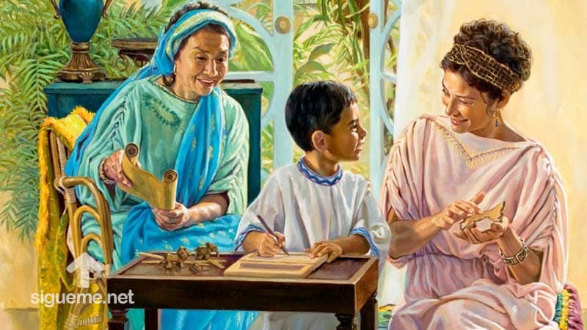
LEER LA BIBLIA
“Desde niño, Timoteo conocía las escrituras, y este conocimiento le salvaguardó de las malas
influencias que le rodeaban, y de la tentación a escoger el placer y la complacencia egoísta antes que el deber

Slide 23
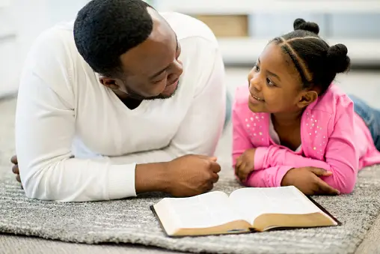
Todos nuestros hijos necesitan una salvaguardia tal; y debe ser parte de la obra de los padres
y de los embajadores de Cristo cuidar de que los niños estén debidamente instruidos en
la Palabra de Dios.” {CN 480.2}

Slide 24
INFORME
SECRETARIAL

Slide 25
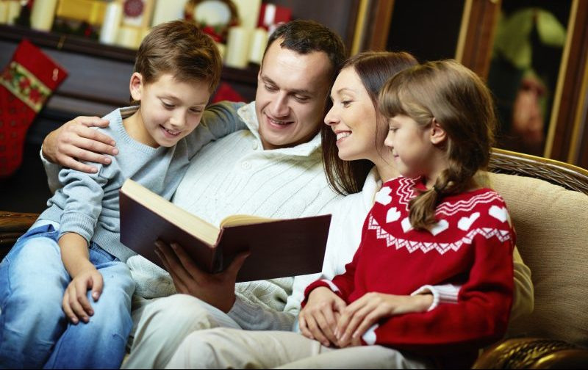
TODOS DEBEN PARTICIPAR
“Todos deberían tener parte en la lectura de la Biblia, aprender y repetir a menudo la ley de Dios.
Los niños tendrán más interés si a veces se les permite que escojan la lectura.
Háganles preguntas acerca de lo leído y permítanles que también las hagan ellos.

Slide 26
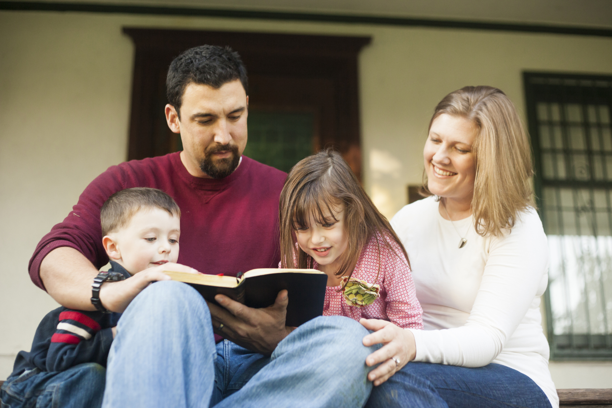
Mencionen cualquier cosa que sirva para ilustrar
su significado. Si el culto no es demasiando largo, permitan que los pequeñuelos oren y se unan al
canto, aunque se trate de una sola estrofa”. {Ed 181}

Slide 27
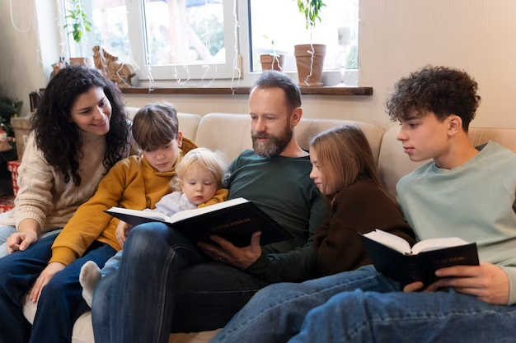
PARTES DEL CULTO FAMILIAR
“Tomen parte los niños en el culto de familia del sábado. Traigan todos sus Biblias y lea cada uno de
ellos uno o dos versículos. Luego cántese algún himno familiar, seguido de oración.
Para esta, Cristo ha dejado un modelo.

Slide 28
El Padrenuestro no fue destinado a ser repetido simplemente como una fórmula,
sino que es una ilustración de lo que deben ser nuestras oraciones: sencillas, fervientes y abarcantes.

Slide 29
En una simple petición, expresad al Señor vuestras necesidades y gratitud por su misericordia.
Así invitáis a Jesús como vuestro huésped bienvenido en el hogar y el corazón”
(Conducción del niño 496:2).

Slide 30
LA HORA MÁS IMPORTANTE DEL DÍA
“Cada mañana consagraos a Dios con vuestros hijos. No contéis con los meses ni los años; no os pertenecen. Sólo el día presente es vuestro. Durante sus horas, trabajad por el Maestro, como si fuese
vuestro último día en la tierra

Slide 31
Haced los planes de Dios en lugar de los vuestros, aun cuando esta aceptación exija que renunciéis a proyectos por largo tiempo acariciados.” {5TS 19.3}.

Slide 32
CONCLUSIÓN
Durante el programa de hoy hemos visto la importancia del culto familiar y algunos consejos para realizarlo. Hemos visto que debe haber una hora fija para el culto familiar, que debe ser corto, que debe ser interesante, que debemos realizarlo por la mañana y por la noche, que debemos orar juntos
como familia, cantar y leer la Biblia, ¡y que debe ser la hora más importante del día!
Quiero animar a cada familia aquí representada a realizar el culto familiar en casa, “la eternidad sola pondrá en evidencia el bien verificado por esos cultos de familia” (Joyas de los testimonios, tomo 3,
92:4)

Slide 33
VERSÍCULO PARA MEMORIZAR

Slide 34
REPASO DE LA LECCIÓN # 7
TU AMOR ES GRANDE HASTA LOS CIELOS

Slide 35
HIMNO FINAL
#591 TODO ES BELLO EN EL HOGAR.

Slide 36
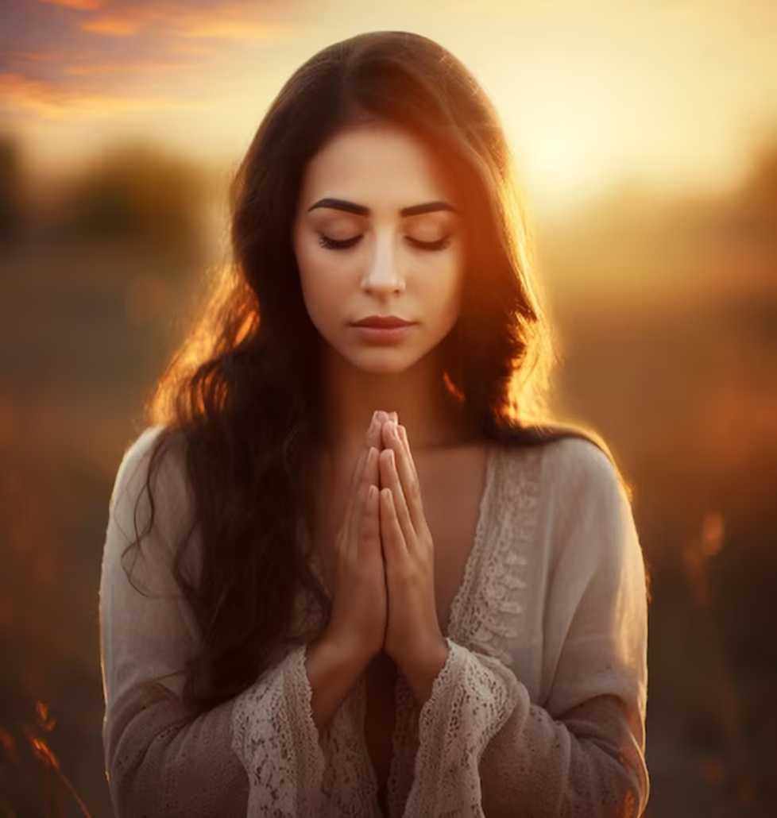
ORACIÓN FINAL

Slide 37
Feliz Sábado

